Slide 1
面向复杂模型: java编程在生命起源模拟研究中的应用
于佳凝 2020300002070
指导教师：马文涛 副教授
Notes:
各位老师好，我是生物科学专业的于佳凝，我的研究课题是面向复杂模型：Java变成在生命起源模拟研究中的应用，我的指导教师是马文涛副教授

Slide 2
目录
一、选题背景
二、研究目的
三、研究内容
四、研究进展
五、已完成与待完成工作
Notes:
我将依次介绍我的选题背景、研究目的、研究内容、研究进展以及已完成和待完成的工作

Slide 3
一、选题背景
生命起源问题：
“RNA世界”猜想：RNA分子作为功能物质和遗传物质
Notes:
我的选题关注的是生命起源问题中的重要假设，RNA世界猜想，也就是在生命起源的最初，由RNA分子同时作为功能物质和遗传物质

Slide 4
一、选题背景
研究困难
（1）对前生命化学的了解和对生命本质的基本认识不足
（2）构建完整的原始细胞是极难的
（3）缺少地质化石证据
Notes:
由于上述三点原因，对生命起源的研究一直是很困难的

Slide 5
一、选题背景
解决方法
计算机构建生命起源模拟模型
Notes:
而我们选用的解决方法是用计算机构建生命起源模拟模型

Slide 6
二、研究目的
C语言：偏底层，面向过程。有数组越界、空指针等内存管理方面的问题，难以向外扩展。
改进原有的C语言模型，改用Java语言实现，以提升开发效率与易扩展性。
Java语言：高级语言，面向对象。集成开发环境优秀，易发现数组越界等编程方面问题，开发效率高、扩展性强。
研发Java语言开发的生命起源模拟模型，将有益于更复杂的生命起源模拟，从而为该领域做出新的贡献。
Notes:
在我的课题组，应用的生命起源模型都是C语言编写而成的，这是一种偏底层的面向过程的语言

Slide 7
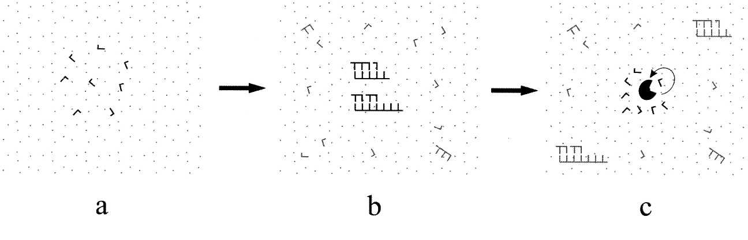
模拟对象：二维平面上的核苷酸前体及RNA
三、研究内容
c: NR(Nucleotide synthetase ribozymes)
核苷酸合成催化酶
Notes:
我们的模型模拟的对象是二维平面上的核苷酸前体及RNA，

Slide 8
模拟流程

Slide 9

模拟流程

Slide 10
研究工作
将C语言基础模型改编为Java语言基础模型
对比开发效率及运行效率
将C语言复杂模型改编为Java语言复杂模型（基于基础模型）
对比开发扩展效率及运行效率

Slide 11
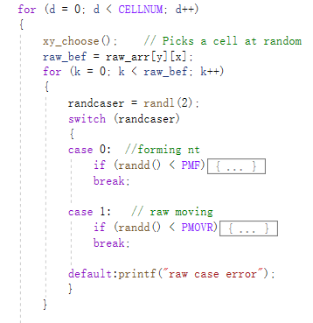
四、研究进展
模拟代码
（C语言）
随机选取未模拟方格
核苷酸前体的模拟：
0.形成单核苷酸
1.移动到临近方格

Slide 12
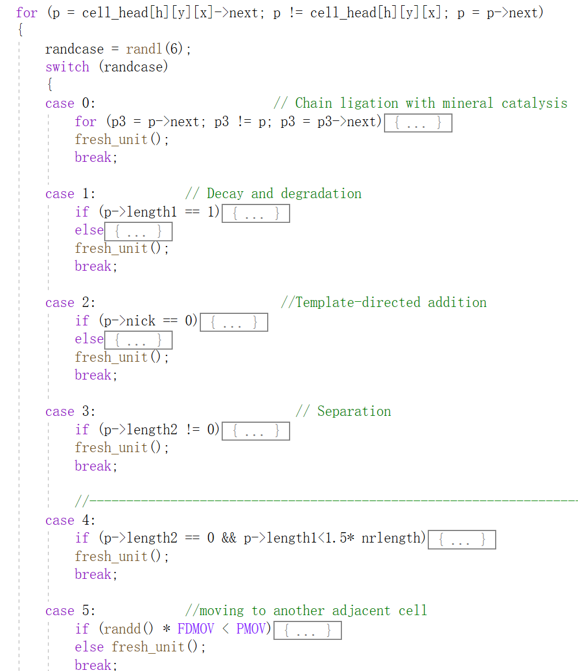
模拟代码（C语言）
对方格内每一条RNA进行模拟
0.随机连接
1.降解与断裂
2.模板指导下的连接
3.双链分开
4.NR催化核苷酸前体形成单核苷酸
5.RNA移动到临近方格

Slide 13
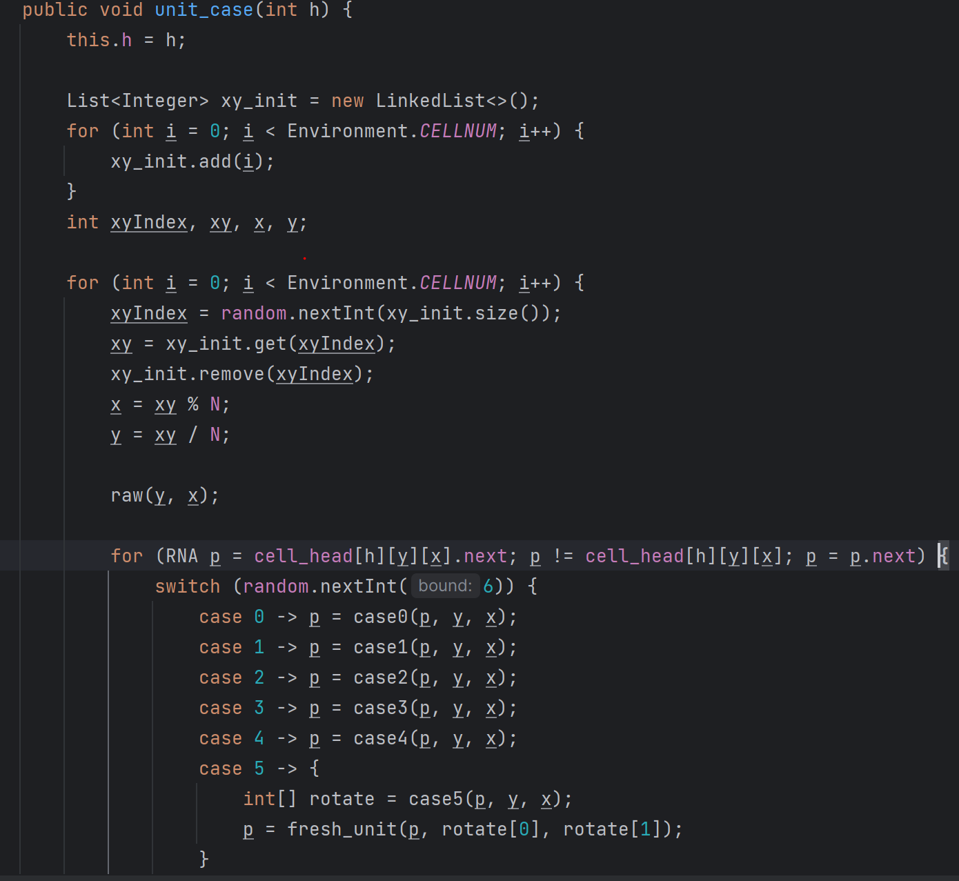
模拟代码（Java语言）
随机选取一个方格
raw(y,x)：核苷酸前体行为模拟
0.随机连接
1.降解与断裂
2.模板指导下的连接
3.双链分开
4.NR催化核苷酸前体形成
单核苷酸
5.RNA移动到临近方格

Slide 14
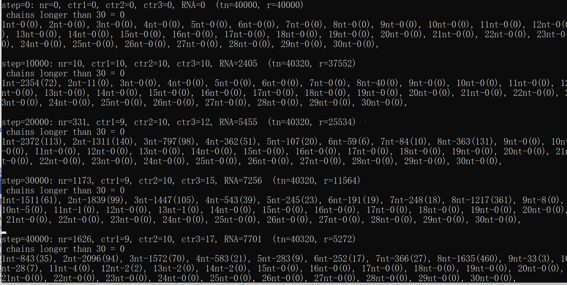
代码运行界面（C代码结果）
注入NR与对照组RNA
NR开始繁荣

Slide 15
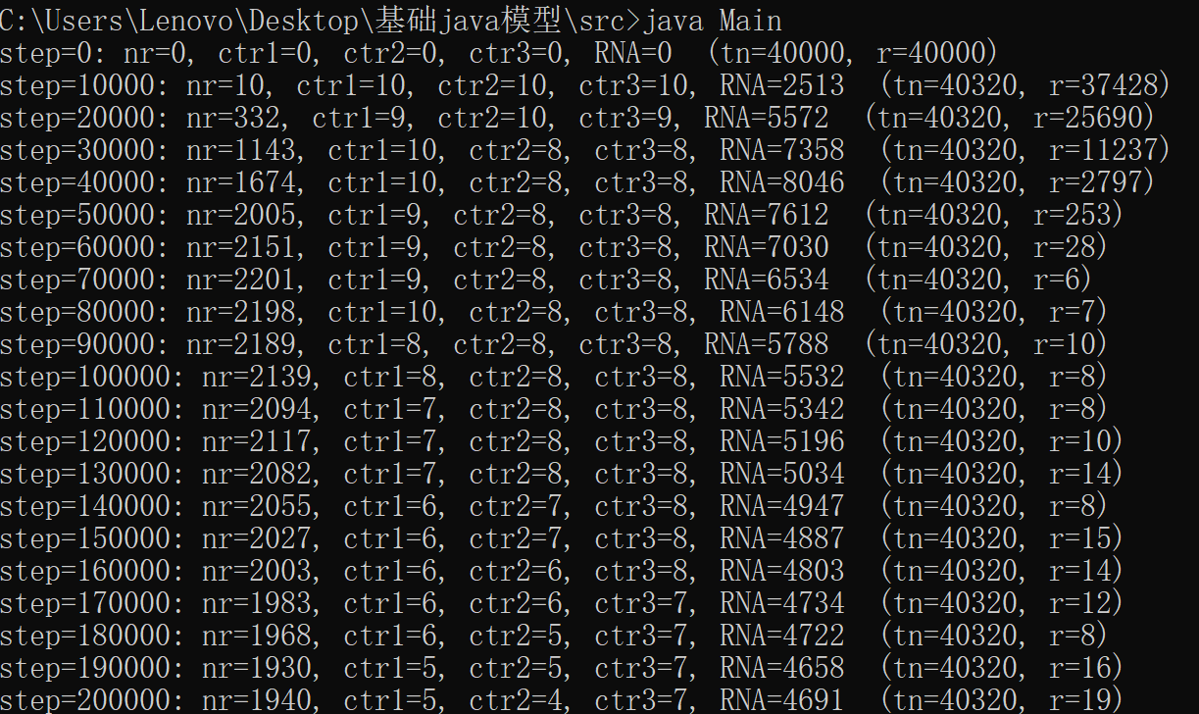
代码运行界面（Java代码结果）
注入NR与对照组RNA
NR
开始
繁荣

Slide 16
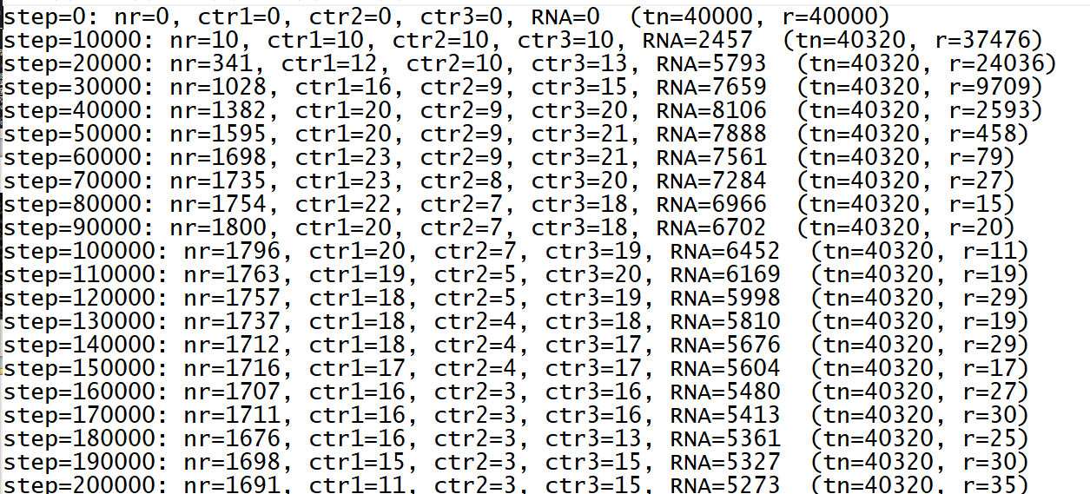
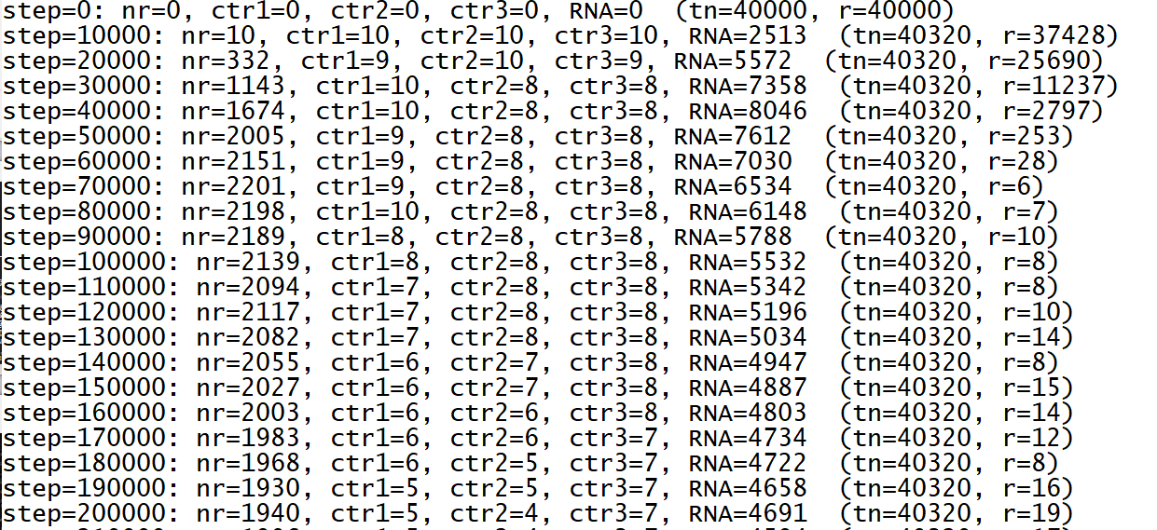
代码运行结果
C语言
Java语言

Slide 17
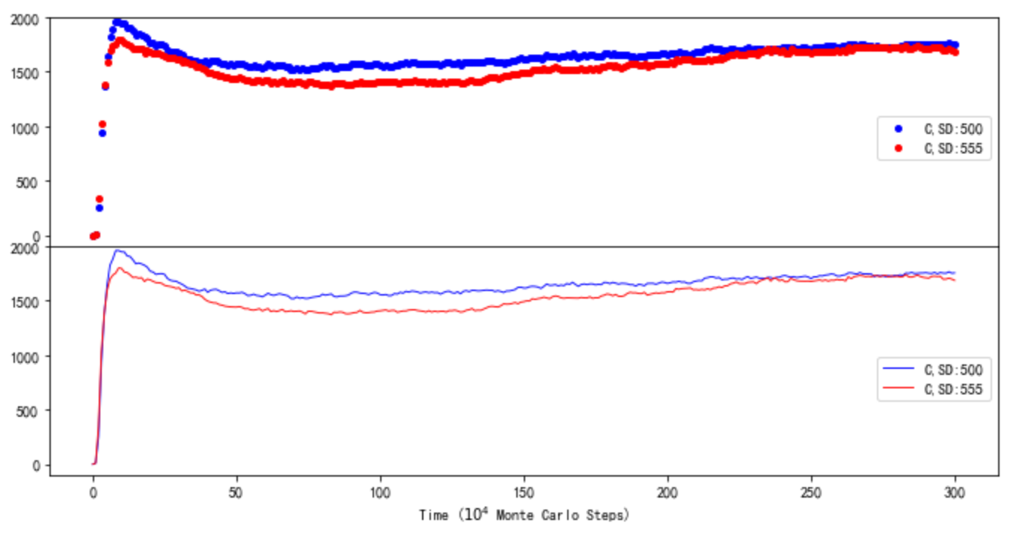
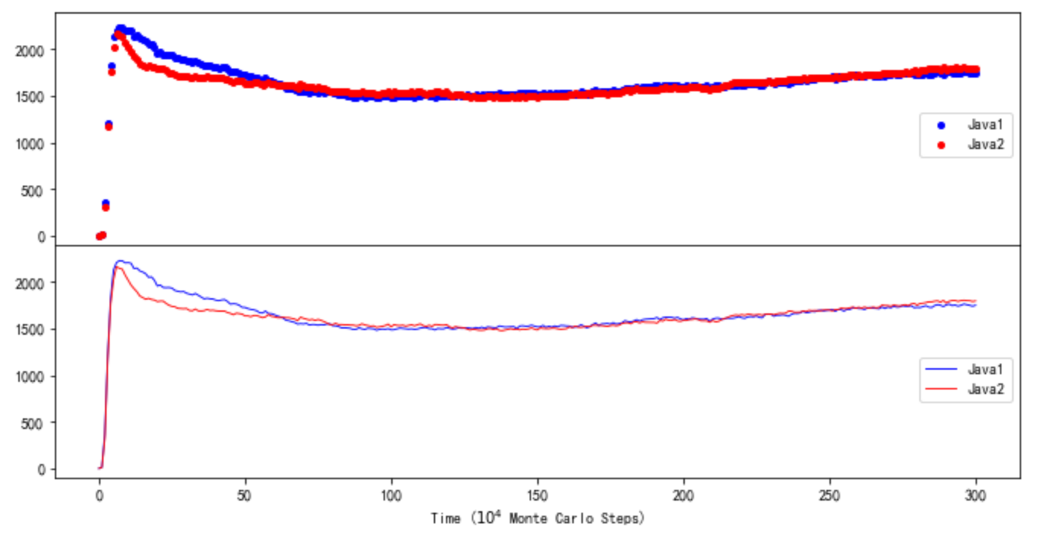
代码运行结果
C语言
Java语言

Slide 18
五、已完成与待完成工作
已完成工作：
1.基础java模型与拓展java模型的代码编写
2.毕业论文绪论的资料收集与撰写，实验方法、部分实验结果、讨论部分的撰写
待完成工作：
1.两种模型的运行效率对比
2.两种模型的开发效率对比
3.小结与展望部分的撰写

Slide 19
谢 谢 ！

